Slide 1
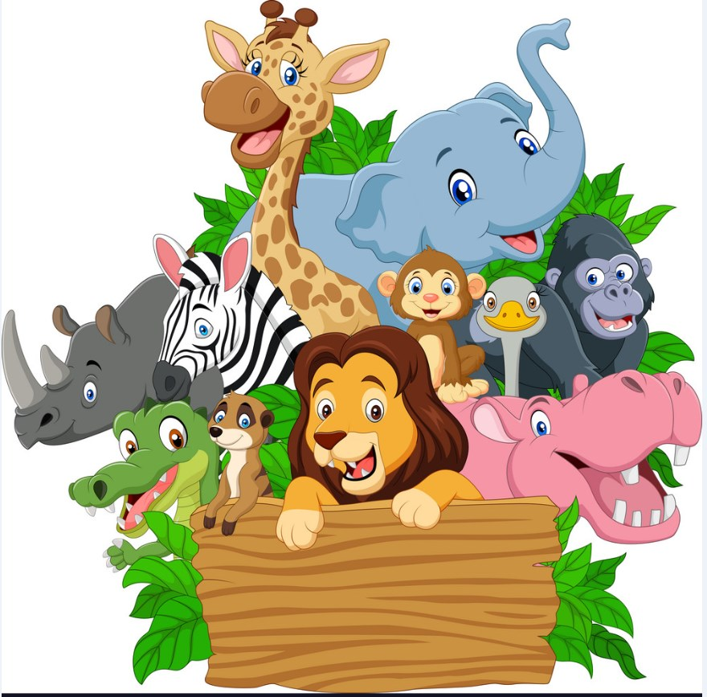
Βρες και ταίριαξε τι τρώει το κάθε ζωάκι
ΠΑΤΗΣΕ ΤΗΝ ΣΩΣΤΗ ΕΙΚΟΝΑ
Δημιουργία: Ξένια Γεωργίου

Slide 2
Λαγός

Slide 3
ΜΠΡΑΒΟ
ΣΥΝΕΧΙΣΕ

Slide 4
Πουλί

Slide 5
ΜΠΡΑΒΟ
ΣΥΝΕΧΙΣΕ

Slide 6
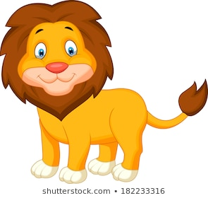
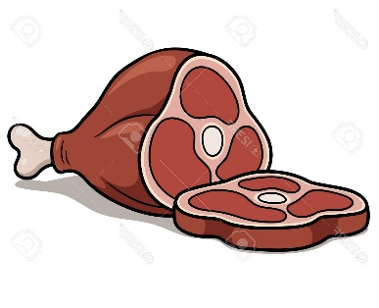
Λιοντάρι

Slide 7
ΜΠΡΑΒΟ
ΣΥΝΕΧΙΣΕ

Slide 8
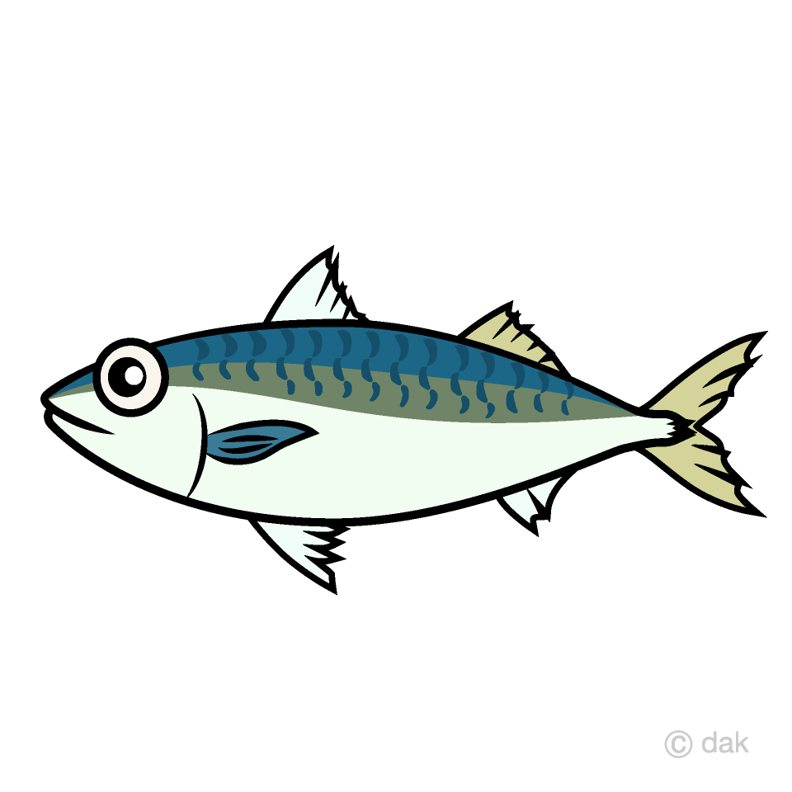
Πιγκουίνος

Slide 9
ΜΠΡΑΒΟ
ΣΥΝΕΧΙΣΕ

Slide 10
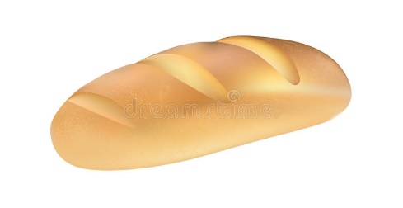
Κροκόδειλος

Slide 11
ΜΠΡΑΒΟ
ΣΥΝΕΧΙΣΕ

Slide 12
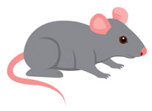
Ποντικός

Slide 13
ΜΠΡΑΒΟ
ΣΥΝΕΧΙΣΕ

Slide 14
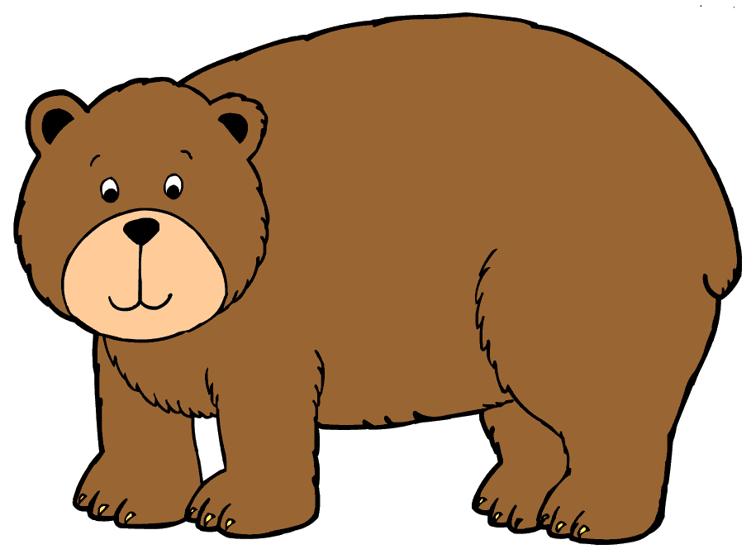
Αρκούδα

Slide 15
ΜΠΡΑΒΟ
ΣΥΝΕΧΙΣΕ

Slide 16
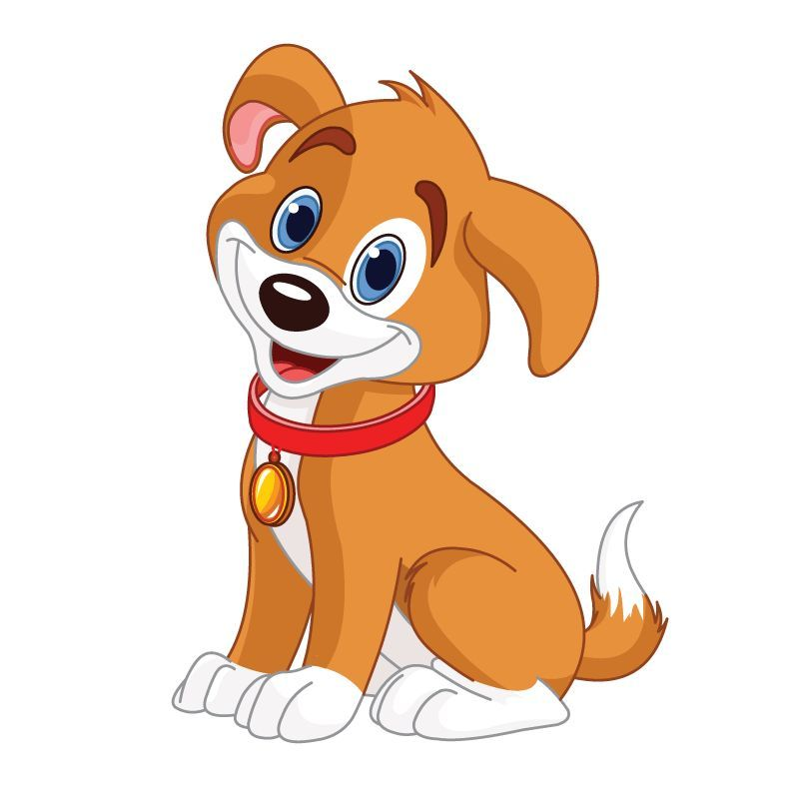
Σκύλος

Slide 17
ΜΠΡΑΒΟ
ΣΥΝΕΧΙΣΕ

Slide 18
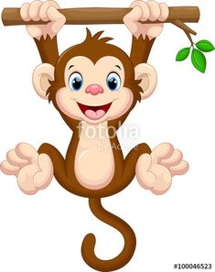
Πίθηκος

Slide 19
ΜΠΡΑΒΟ
ΣΥΝΕΧΙΣΕ

Slide 20
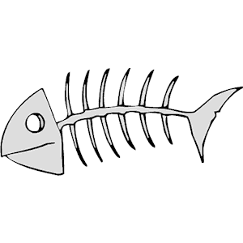
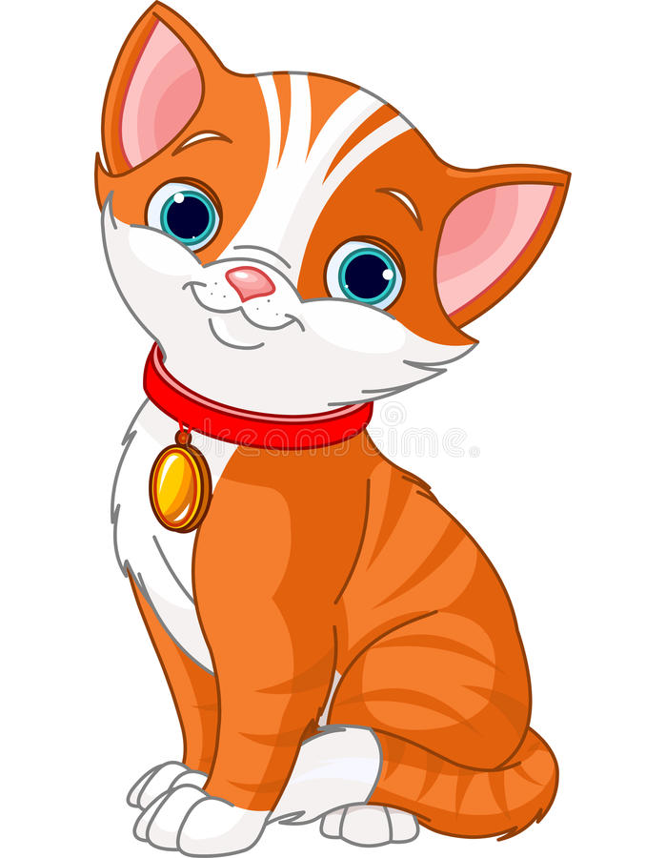
Γάτα

Slide 21
ΜΠΡΑΒΟ ΤΑ ΚΑΤΑΦΕΡΕΣ!!!

Slide 22
ΠΡΟΣΠΑΘΗΣΕ ΞΑΝΑ
ΕΠΙΣΤΡΟΦΗ

